Slide 1
科学通史第2讲
希腊自然哲学
吴国盛
清华大学科学史系

Slide 2
扩展阅读材料
吴国盛“自然的发现”，《北京大学学报》2008年第2期
林德伯格《西方科学的起源》（张卜天译，商务印书馆2019年出版）第2、3、4章

Slide 3

要目
米利都学派
变化成为问题
柏拉图的创世神话《蒂迈欧篇》
亚里士多德的物理学

Slide 4
米利都学派

Slide 5
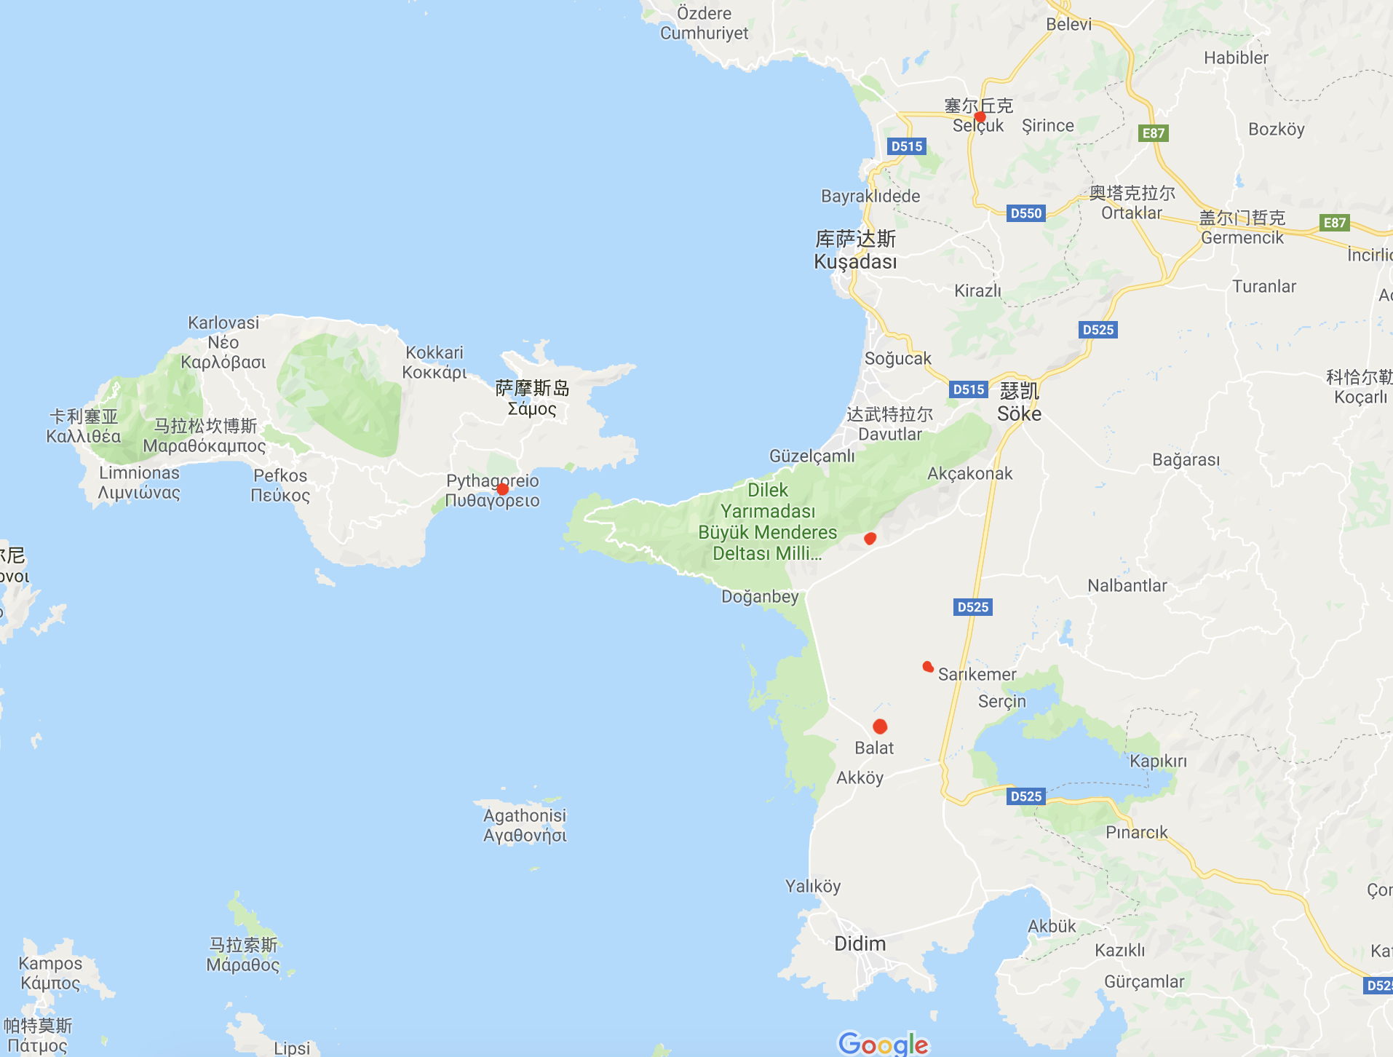

Slide 6
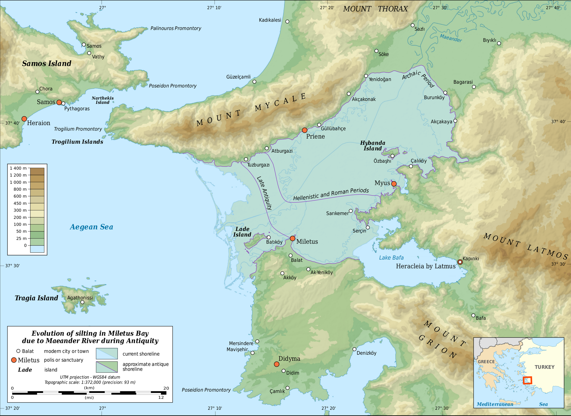

Slide 7
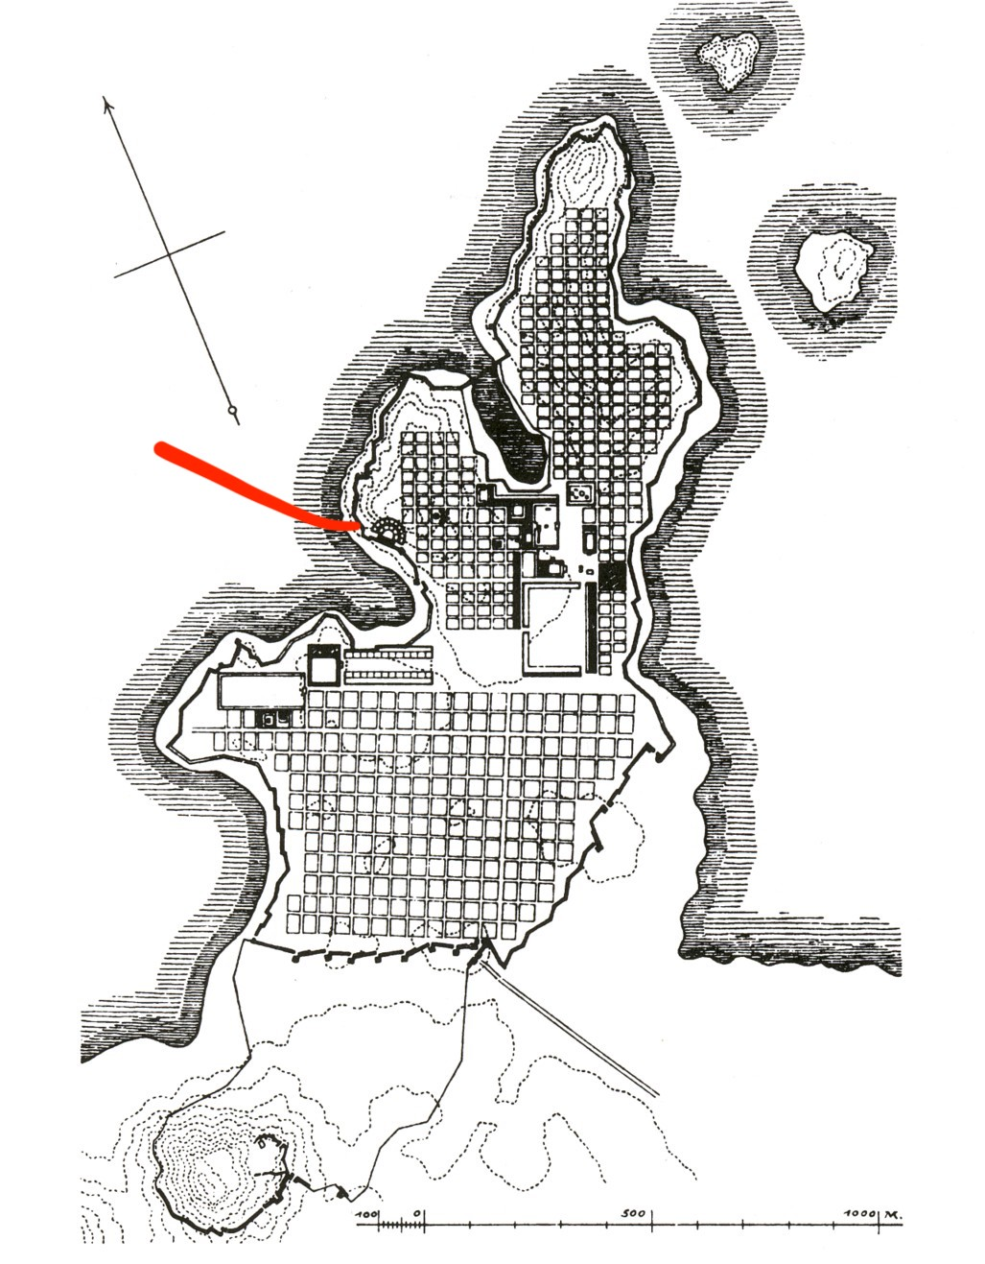

Slide 8
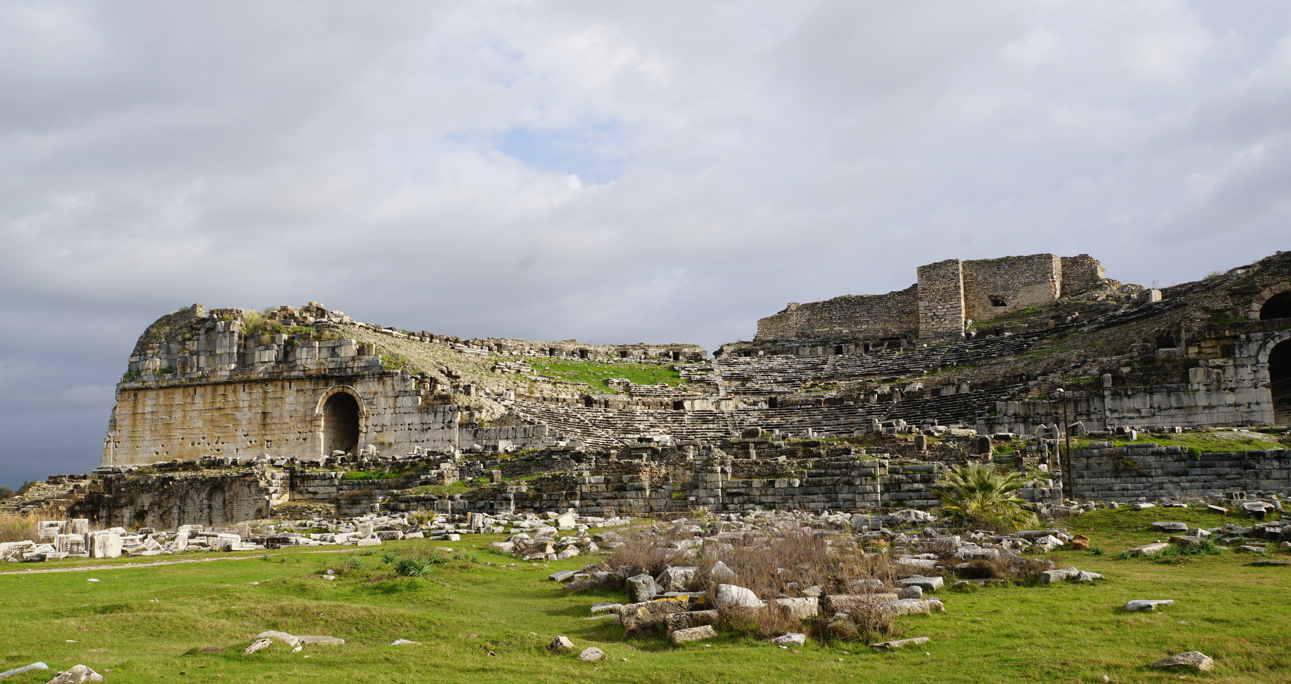

Slide 9
米利都三杰
泰勒斯（Thales, 约前585年）：万物源于水
阿那克西曼德（Anaximander，约前565年）：万物源于阿派让（apeiron，无定）
阿那克西米尼（Anaximenes, 约前545年）：万物源于气
三人观点各各不同

Slide 10
泰勒斯
预报过一次日食
成功的商人：亚里士多德《政治学》中记载有预测明年橄榄大丰收而致富的故事
精明的政治家
几何学家：把埃及的经验测地术，改造成演绎几何学
第一个哲学家：万物源于水

Slide 11
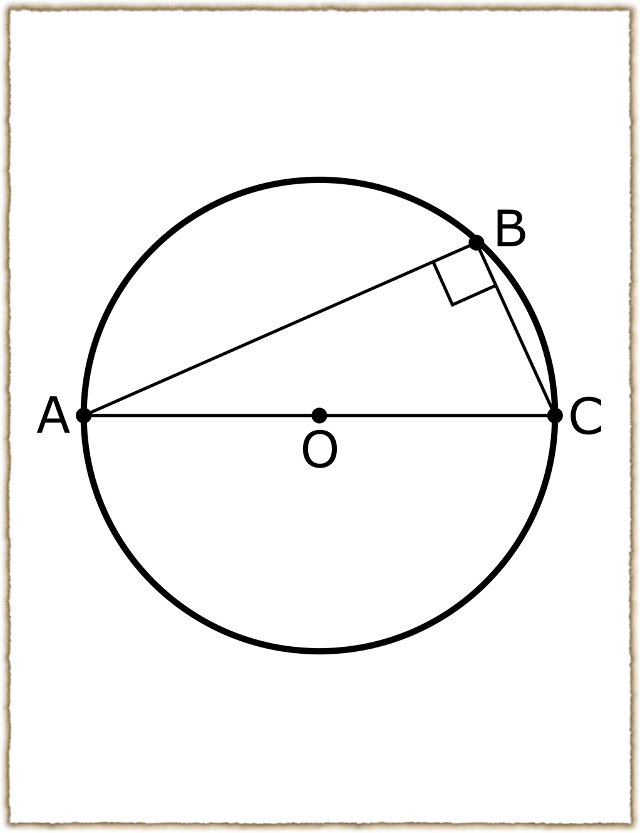
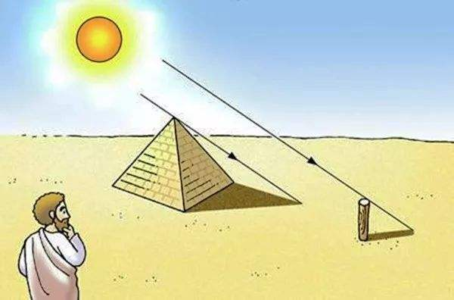

Slide 12
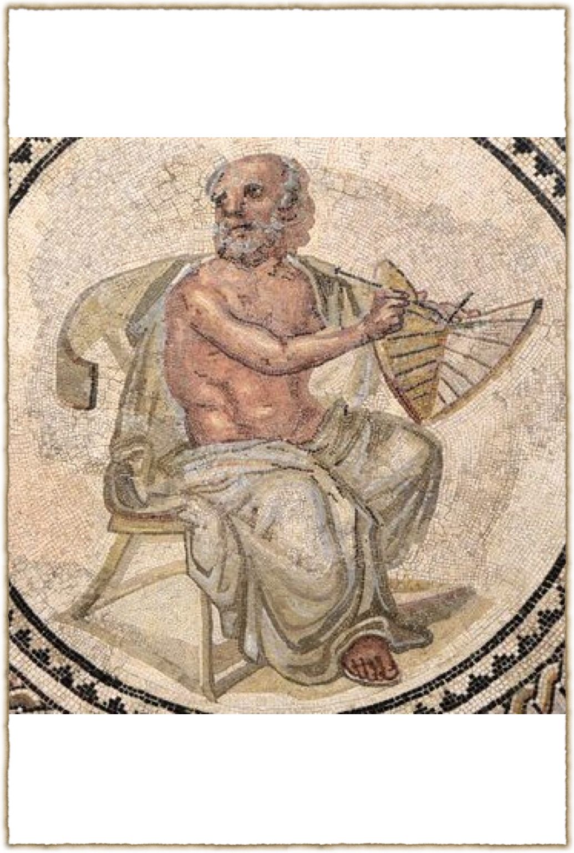
阿那克西曼德
Anaximander
公元3世纪的罗马马赛克画，他手持一个日晷

Slide 13
天文学家阿那克西曼德
引进（从巴比伦）并改进日晷
一日定为12时
测定至点和分点
制造计时器（水钟）
绘制第一张世界地图

Slide 14
宇宙论
大地如鼓，空悬宇宙中央
打破了一切人类“天上地下”的观念
亚里士多德说阿那克西曼德认为，大地居中，是它静止的原因——充足理由律
它是一个圆柱体而不是球，人生活在其中一个鼓面上（波普尔认为他留下了绝对方向的一个尾巴）
日月星辰是包裹着大地的气圈之外的火圈透过气孔所呈现的样子，它们绕大地作圆周运动
星辰最近；月亮次之；太阳最远

Slide 15
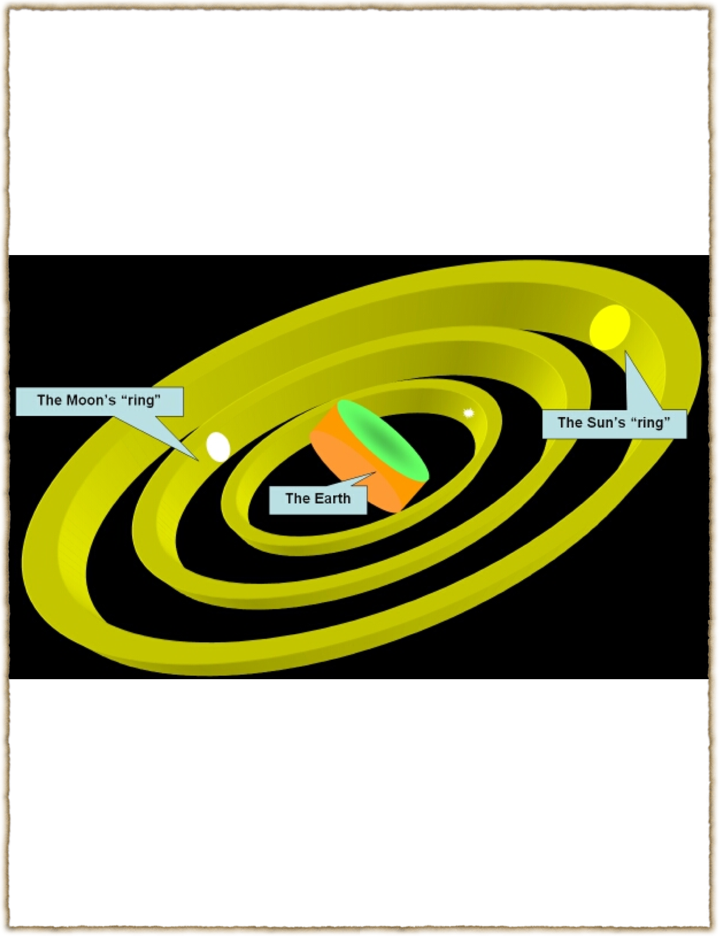
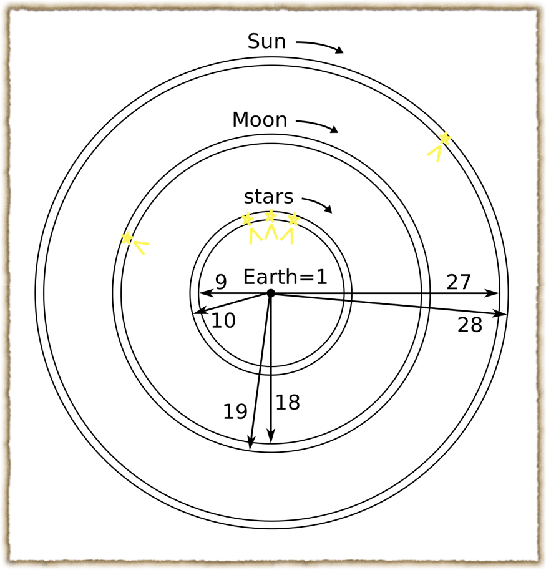

Slide 16
理性思维
由“天上地下”到“天包地中”
如何解释日出日落、星辰周而复始？
埃及：天神Nut使日月星辰每日再生
希腊：它们消失了但依旧存在，以另一种方式
如何解释地球可以悬浮而不下落？
如果天空是球状的，处在中心的大地无处可落

Slide 17
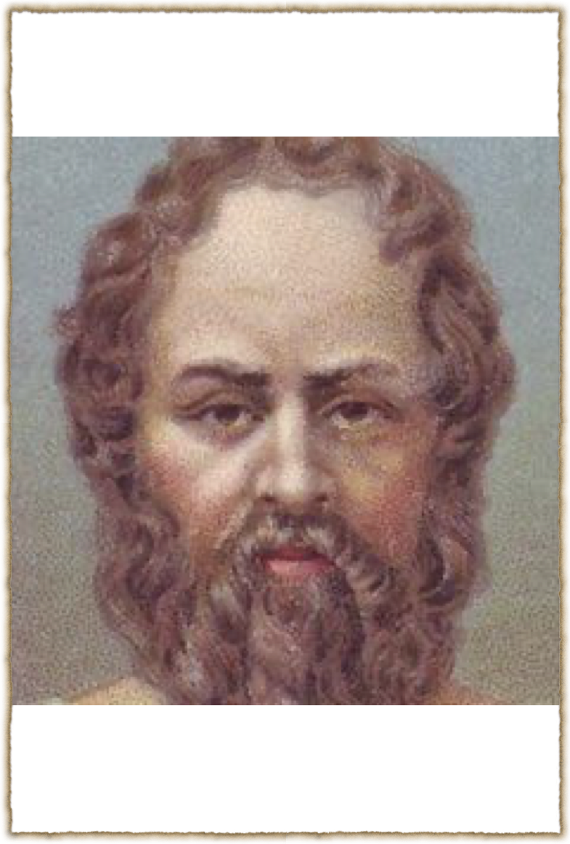
阿那克西米尼
Anaximenes
鼎盛年在公元前545年
波斯攻陷萨迪斯
阿那克西曼德的学生
与毕达哥拉斯有书信来往

Slide 18
万物源于气
从水、apeiron到气
气看不见，但它的运动可以感觉到
气就是apeiron（无限定）

Slide 19
气还原论
稀释和凝聚
它通过稀释和凝聚而成为不同的实体。当它稀薄的时候，成为火；当它浓密的时候，成为风，成为云，更浓密时成为水、土和石头。
使物质集合和凝聚的是冷，使它稀释和松驰的是热。——阿那克西米尼残篇第一
万物由本原产生又复归本原的具体模型，气是变化背后不变化的本原
质还原为量
神是由气产生的

Slide 20
气的实验
从人的嘴里既可以吐出热，也可以吐出冷。如果 呼吸时压紧嘴唇，吐出的气就是冷的；放松嘴唇张开呼出的气就是热的。
可控实验先驱

Slide 21
运动问题

Slide 22
自然（本性）的逻辑
本性的逻辑：不变、永恒、持久、同一
形式逻辑第一定律：同一律
巴门尼德（Parmenides of Elea, 生于约公元前515）：存在者存在、不存在者不存在

Slide 23
运动成为问题
无不能生有，有不能生无。运动变化是一种错觉。
芝诺（Zeno of Elea, c. 495BC-c.430BC）
运动不合理、不真实
二分法、阿基里斯追龟、飞矢不动、运动场

Slide 24
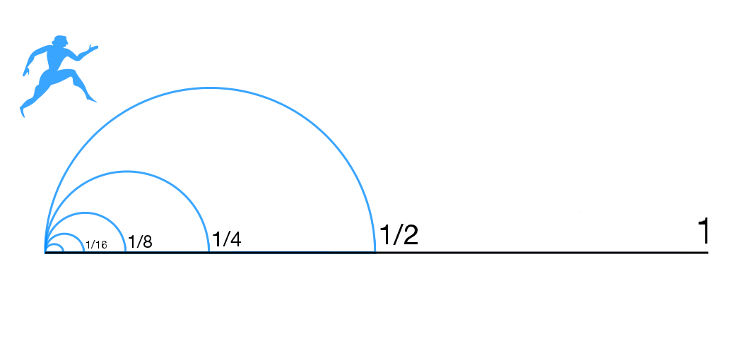

Slide 25
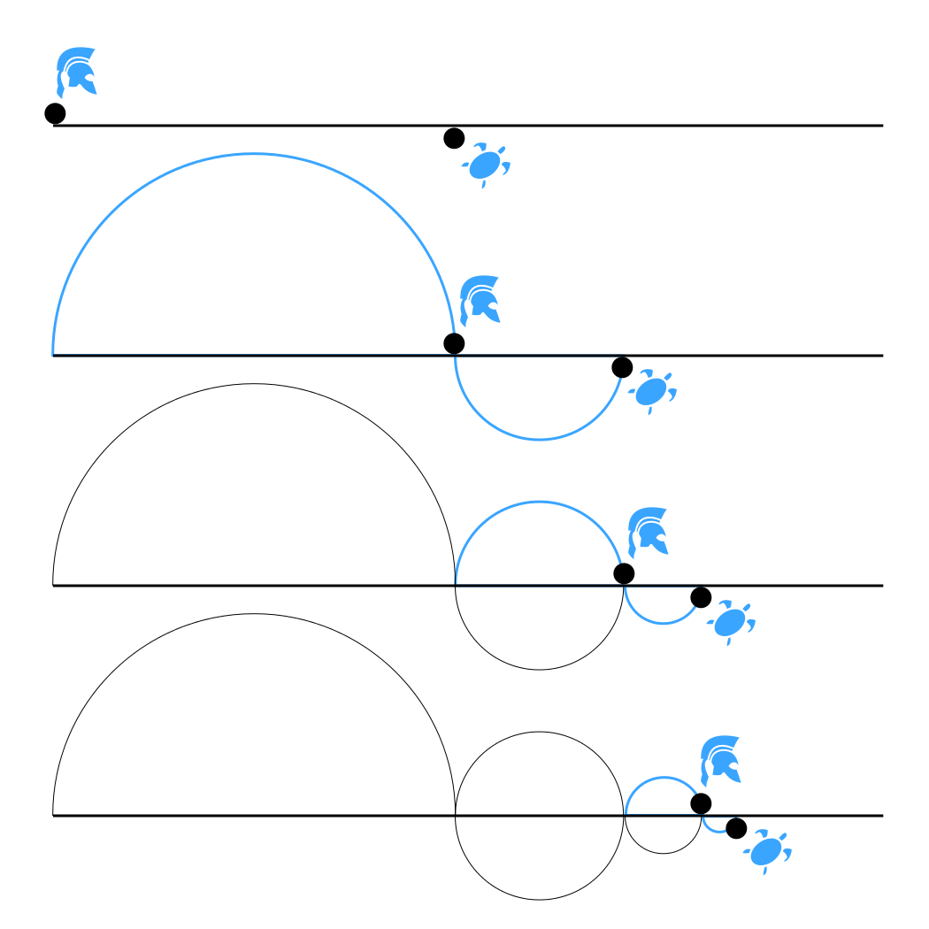

Slide 26
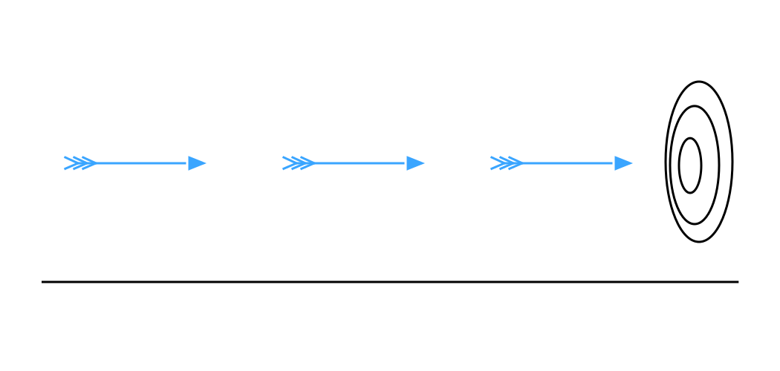

Slide 27
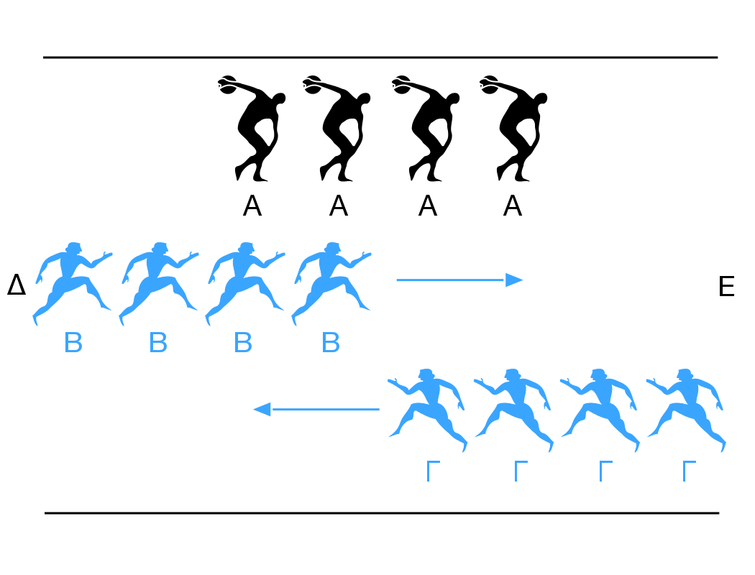

Slide 28
中国：运动不是“问题”
《易经》：变化之书
变通：不拘一格、因地制宜
应时：随机应变、与时俱进
平衡：不偏不倚、恰到好处

Slide 29
运动问题
三种处理方式
否定运动：爱利亚学派、柏拉图
将运动还原为静止：前苏格拉底自然哲学家
将运动理解成本性的实现过程：亚里士多德

Slide 30
始基还原
米利都学派（Miletus school，前7-6世纪）：追究本原（arche, principle, beginning）
恩培多克勒（Empedocles, c.494BC-c.434BC）：四根(roots)（土、水、气、火）
阿那克萨哥拉（Anaxagoras, c.510BC-c.428BC）：无限种子（spermata, seeds）
德谟克利特（Democritus, c.460BC-c.370BC）：原子（atom）

Slide 31
柏拉图的创世神话

Slide 32
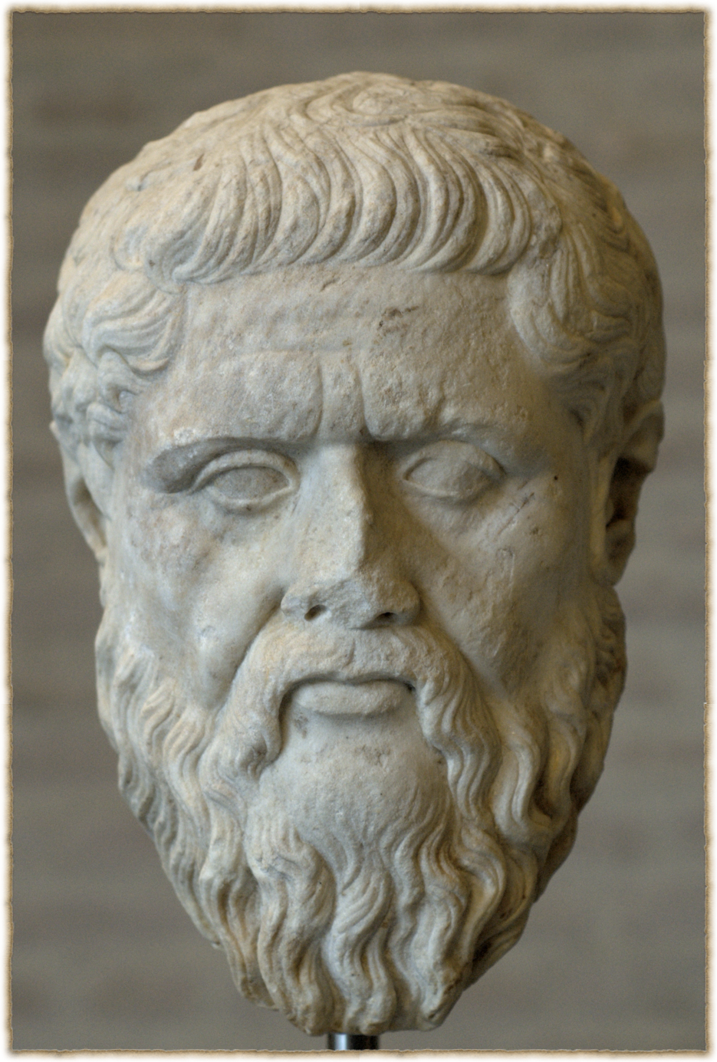
柏拉图
Plato
前427-前348
前387年，40岁
创办学园(Academy)

Slide 33
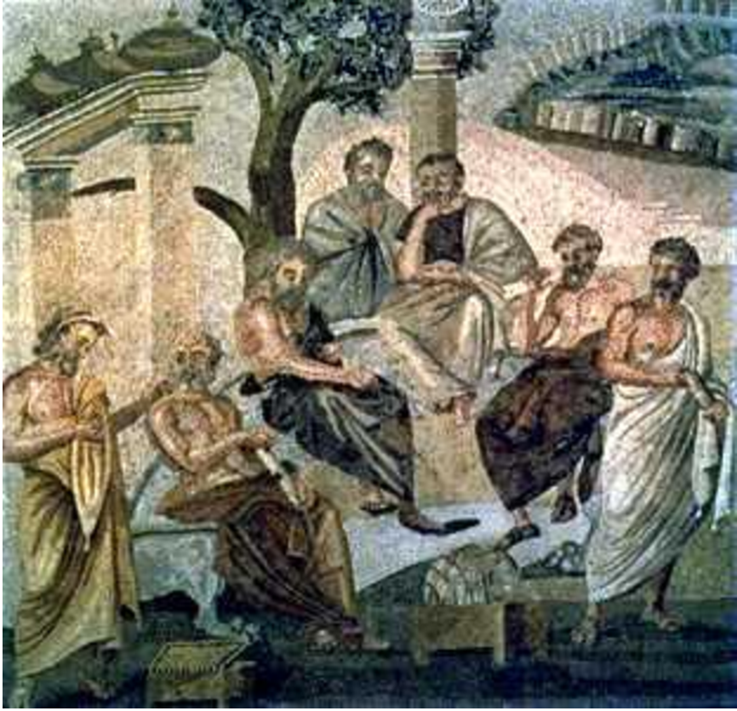

Slide 34
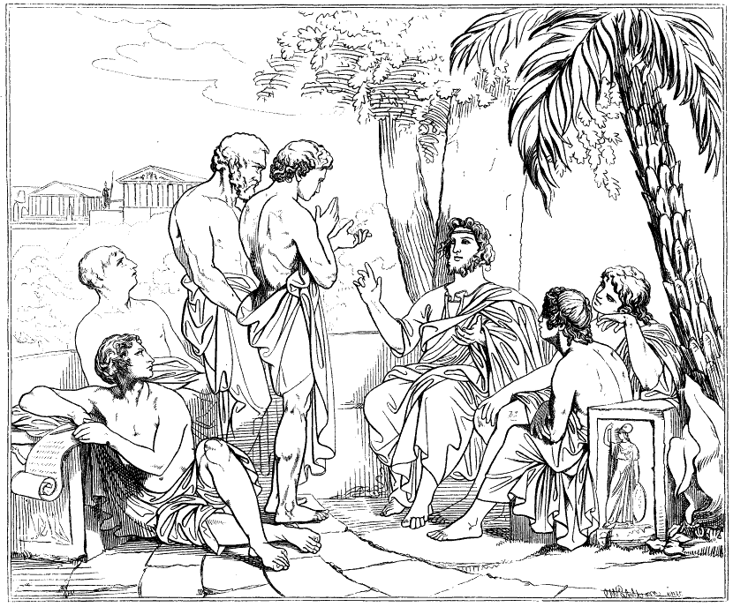

Slide 35
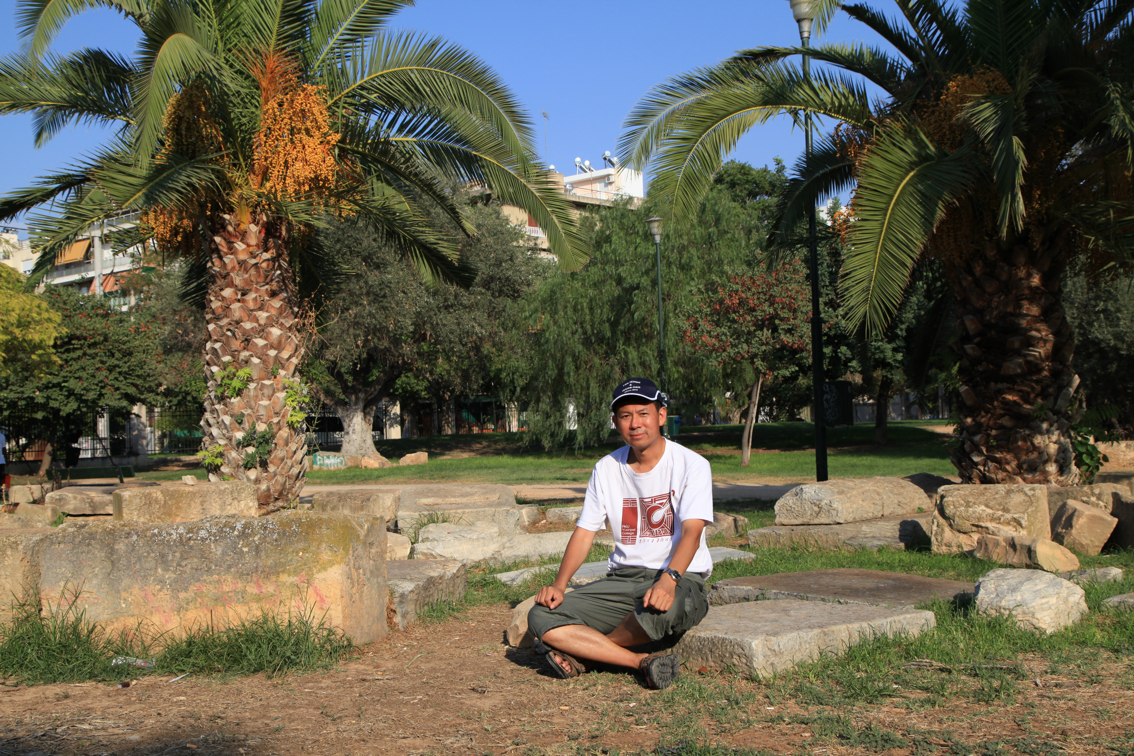

Slide 36
理念论
Idea, Eidos, Form, 理念，相，理型，形式
理念是超越的
现实的可理解性来自于它对理念的模仿
洞穴隐喻
运动、变化、现象、多的存在论地位可疑
贬低物质、现象；推崇精神、本质

Slide 37
不懂几何学者不得入内
苏格拉底的理想：寻求确定性的知识
数学是确定性知识的典型
理智直观：《美诺篇》中的奴隶示范
将定义概念化：《泰阿泰德篇》中关于定义
数学家的缔造者
要求定义与公理更加严格、明确

Slide 38
不懂几何学者不得入内
学园数学家
泰阿泰德（Theaetetus前415-369）：立体几何创始人，发现第五个正多面体（12面体）
欧多克斯（Eudoxus, 前408-355）：数理天文学创始人，比例论
欧几里得（约前300年）：著作《几何原本》

Slide 39
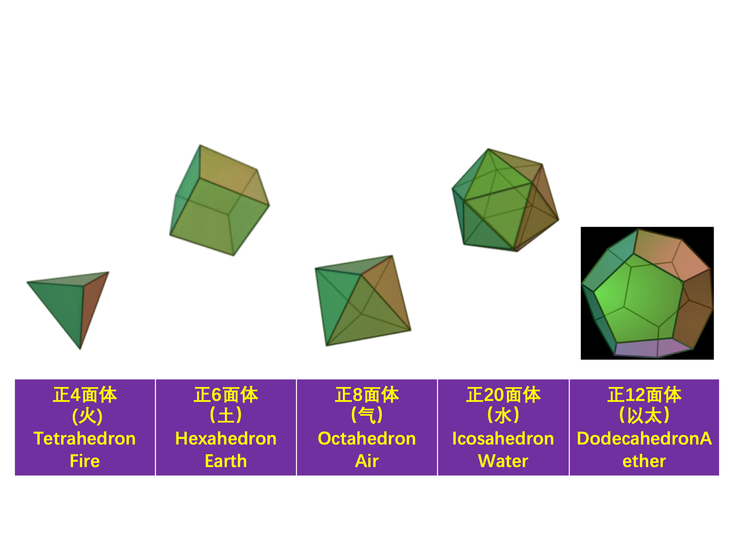
有且只有五个正多面体

Slide 40
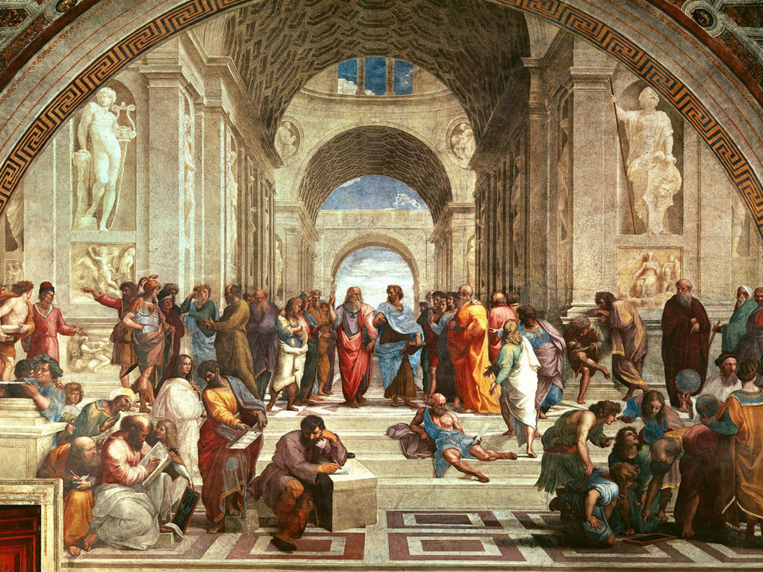

Slide 41
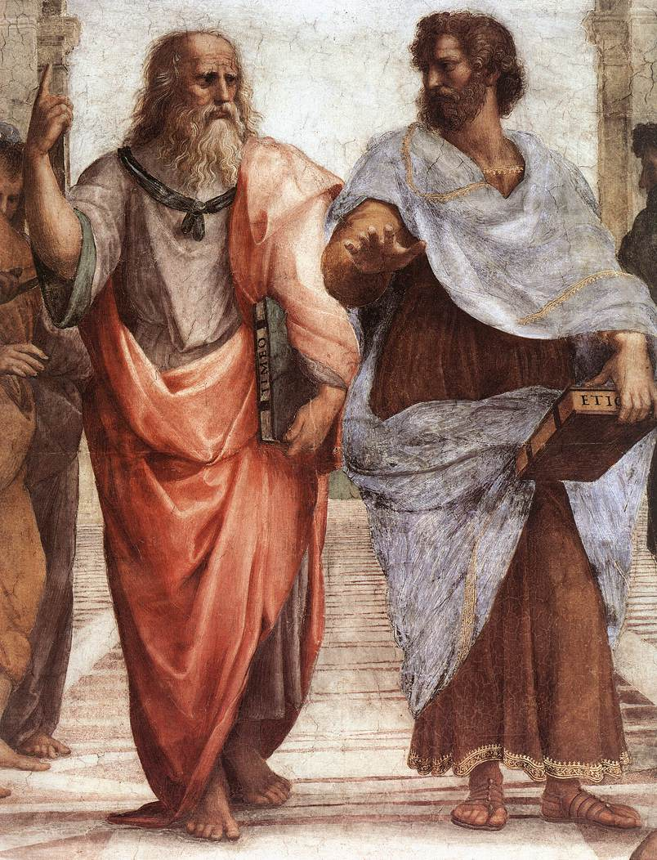

Slide 42
《蒂迈欧篇》
亚里士多德明确提出柏拉图是《蒂迈欧篇》的作者
《蒂迈欧篇》在基督教世界受到欢迎，一直流传到13世纪
创造者Demiurge
善而没有嫉妒，希望万物皆善
可见事物在先，秩序在后；将世界改造成cosmos
将理性放入灵魂，将灵魂放入身体

Slide 43
世界躯体
可视可见，就需要火
可触可摸，就需要土
火土结合，就需要中项
立方次首尾项有两个比例中项，这就是水和气：火a³, 气a²b, 水ab², 土b³

Slide 44
世界躯体
世界是独一无二的球体
球体具有最大的包容性
中心到边缘距离相等
彼此高度相似
无须眼睛五官四肢
自给自足
原地运动，始终如一

Slide 45
世界灵魂
灵魂=运动
宇宙的运动有相同运动和相异运动
相同运动：恒星天球的周日旋转运动
相异运动：行星的反向运动

Slide 46
四元素的生成
由正方形分成两个等腰直角三角形
由之组成正立方体，是为土（最稳定）
由正三角形分成两个不等腰直角三角形
由之组成正四面体、八面体、二十面体，分别是火（最小最会动）、气、水（最大最不动）
元素嬗变（根据构成三角形的数量）
1个水（20面体）可以变成1个火+2个气
2个火可以变成1个气
2.5个气可以变成1个水

Slide 47
人的生成
人类来自天上
头脑是理性所在地，下半身是欲望的
女人由男人退化而来
走兽是由不研究宇宙的人退化而来，他的头低着
鸟是单纯而轻率的人退化而来，以为研究天就是跑到天上去看一看

Slide 48
影响
现代科学是柏拉图对亚里士多德的胜利——柯瓦雷
伽利略的自然数学化运动：数学是理解自然的关键
哲学被写在宇宙这部永远呈现在我们眼前的大书上，但只有在学会并且掌握书写它的语言和字符之后，我们才能读懂这本书。这本书是用数学语言写成的，其字符是三角形、圆和其他几何图形，没有它们的帮助，我们连一个字也读不懂。——伽利略《试金者》（The Assayer）

Slide 49
亚里士多德物理学

Slide 50
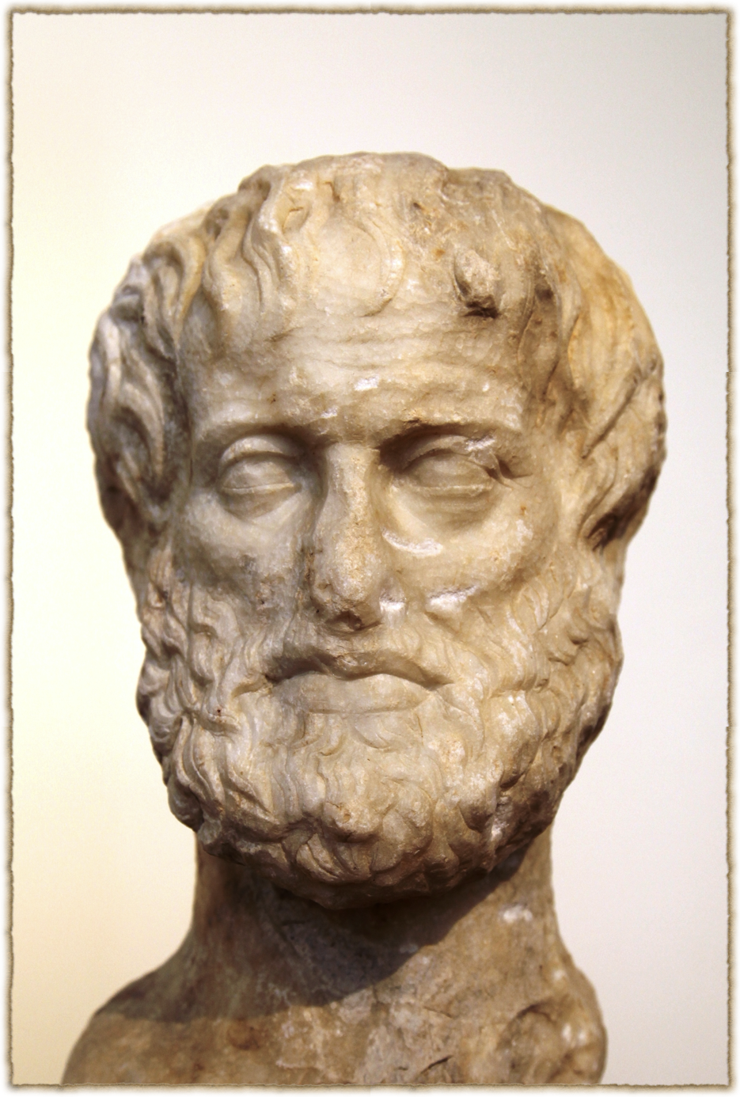
亚里士多德
Aristotle
前384-前322
生于斯塔吉拉
前367年，17岁到雅典
入柏拉图学园凡20年
前343-340，教授亚历山大
前335年回雅典办吕克昂学园

Slide 51
亚里士多德与柏拉图
苏格拉底-柏拉图-亚里士多德的共同点
知识优位：知识是理解世界的唯一道路
概念优位：唯有概念构造的知识才是真知识
个别上升到一般
概念的内在演绎（证明）构成知识
形式（eidos)是理解事物的关键
形式即目的，起引导作用

Slide 52
亚里士多德的独特之处
吾爱吾师、吾尤爱真理
柏拉图：感性知觉世界是不真实的，唯有独立自存的理念（相、形式）才是真实的。有宇宙论，无物理学。
亚里士多德
形式存在于事物之中（而不是之外之上），不能脱离事物独自存在
感性知觉世界是真实的
由经验出发可以达成知识
演绎与归纳同样重要
重视逻辑胜过数学

Slide 53
亚里士多德物理学
自然哲学/物理学（physics）
关于“自然”（physis）的理论
关于自然物之“原因”（cause）的理论
自然：自然物之本质

Slide 54
亚里士多德物理学
自然物：
拥有“自己”的事物（相对于“技术物”）
运动之物（相对于“理念”）
运动：潜能（potentiality）到现实(actuality)的转变
潜能是纯质料
现实是纯形式

Slide 55
亚里士多德物理学
四元素(four elements)：土（冷+干）、水（冷+湿）、气（热+湿）、火（热+干）
四因(four causes)：质料因(material)、形式因(formal)、动力因(efficient)、目的因(final)

Slide 56
亚里士多德物理学
自然运动(natural motion): 朝向自然位置的运动
受迫运动(violent motion): 背离自然位置的运动
自然位置（topos, place）: 因“本性”应在的位置
土、水在“下”
气、火在“上”
绝对参照系（原点是地心）

Slide 57
亚里士多德物理学
非数学化
非实验化
与宇宙论配合：地心体系、五元素（土水气火+以太）
范畴的逻辑体系而非数学体系

Slide 58
亚里士多德物理学
落体问题
重性越多，物体下落越快
抛物体问题
外力的缺失
虚空问题
反对原子论

Slide 59
小结：自然之哲学
前苏格拉底哲学家：自然哲学
自然：事物之“自（己）性”
柏拉图：无自然哲学（理式在彼岸）
事物与事物自己（理式，eidos, idea）相分裂
亚里士多德：重建自然哲学（理式在事物中）
自然物即运动变化的事物

Slide 60
思考题
为什么在古代希腊“运动”成为一个问题？
柏拉图的创世观念与基督教的创世观念有何不同？
什么是亚里士多德的运动概念？
亚里士多德的物理学与现代物理学的突出不同是什么？

